Slide 1

Climas y vegetación de España
Colegio San Vicente de Paúl
Cristina Vázquez
2012

Slide 2
Clima OCEÁNICO
Se da en Galicia, Asturias, Cantabria, País Vasco y la zona de los Pirineos.
Precipitaciones constantes todo el año. No hay sequía estival.
Temperaturas suaves, más templadas en verano que en invierno en el que coincide con el máximo de precipitaciones.
Amplitud térmica no muy acusada( 10ºC)

Slide 3
Vegetación
La vegetación característica del clima oceánico combina el bosque de hoja caduca y el prado.
El haya tolera mal el calor y muy bien el frío, y necesita mucha humedad, por lo que es un árbol de montaña.
El roble no soporta el calor, ni inviernos muy fríos, aunque si exige menos humedad que el haya, por lo que suele aparecer en altitudes menores.
La “landa” es una una degradación del bosque mixto atlántico. Está formada por matorrales como la retama, el tojo o el brezo,

Slide 4
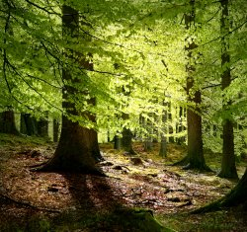
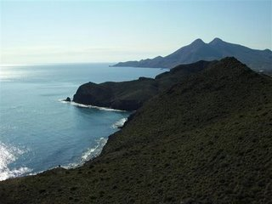

Slide 5
Clima mediterráneo continental
Se encuentra en las dos mesetas y la depresión del Ebro.
Precipitaciones en torno a 600mm, llueve pocos días de forma torrencial.
Irregularidad térmica y pluviométrica
Dos tipos de anticiclones: azores (en verano) y el térmico (invierno)
Temperaturas frescas: mínimas en enero y máximas en agosto.
Amplitud térmica amplia (15ºC)

Slide 6
Vegetación
La vegetación más característica es el bosque de hoja perenne y el matorral. El bosque de hoja perenne está formado, sobre todo, por especies como la encina y el alcornoque.
La encina es el árbol más típico extendido del clima continental.
El alcornoque necesita inviernos suaves y cierta humedad. Se extiende por el suroeste Península.
El matorral de este tipo de clima está formado por especies como la maquia y la garriga.

Slide 7
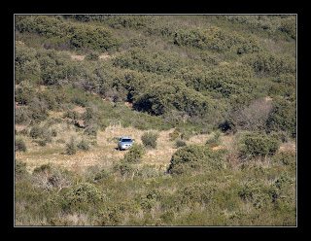
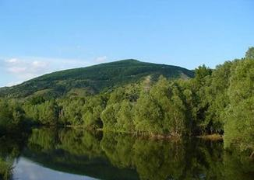
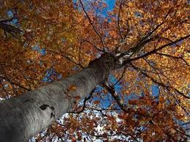

Slide 8
Clima mediterráneo de invierno suave
Se da en la costa levantina, y en las Baleares.
Precipitaciones irregulares(700mm)
Lluvias torrenciales en primavera y otoño
Tiempo seco en verano e invierno
Temperaturas suaves y constantes
Amplitud térmica reducida

Slide 9
Vegetación
La vegetación típica mediterránea está adaptada a la sequía y destaca en el bosque de hoja perenne y el matorral.
El bosque de hoja perenne tiene como especias características en este clima la encina y el pino.
La encina es el árbol predominante en el clima continental, pero se da en el clima mediterráneo.
El pino es una especie vegetal adaptada también a condiciones de aridez y calor y a todo tipo de suelos.
El matorral típico mediterráneo está compuesto de maquia, garriga y la estepa.

Slide 10
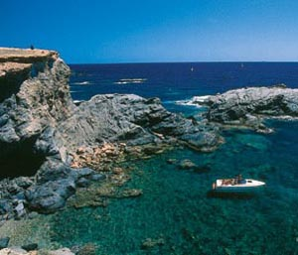
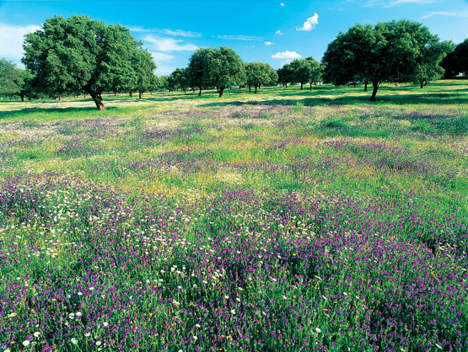

Slide 11
Clima subtropical
Se localiza en el archipiélago canario.
Temperaturas uniformes y altas.
Precipitaciones escasas entre 100 y 300mm.
Amplitud térmica diaria moderada y la anual pequeña.

Slide 12
Vegetación
Piso basal: entre los 0 y los 400m de altitud
-Arbórea: cardonales, tabaibales, pino canario.
Piso montañoso: entre los 400 y los 1500m
-Arbórea: bosque de laurisilva

Slide 13
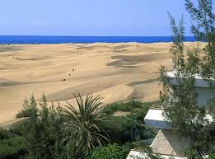

Slide 14
Clima semiárido
Desde el sur de Alicante hasta la costa granadina y un área de la depresión del Ebro.
Temperaturas medias-altas: invierno templado y el verano largo y caluroso.
Precipitaciones escasas, inferiores a los 350mm.

Slide 15
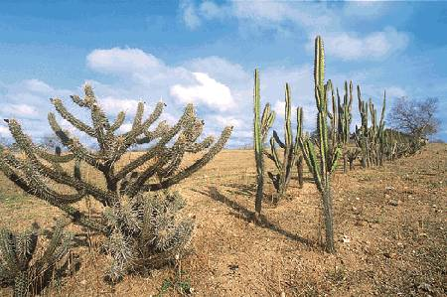
Vegetación
Está normalmente compuesta de arbustos que pierden las hojas en los meses más secos, así como de pastajes que también se secan en los períodos de estiaje.
-Estepa : Plantas xerófilas y termófilas. Matorral espinoso (Palmito, esparto, cambrón, tomillo...)

Slide 16
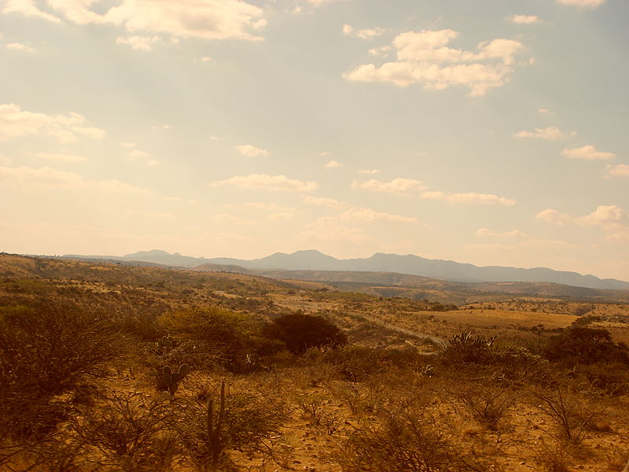

Slide 17
Clima de montaña
Se da en áreas montañosas por encima de los 1000m: cordillera central Ibérica, Sierra Nevada...
Temperaturas en invierno con una media inferior a los 10º ; en verano temperaturas altas.
Precipitaciones abundantes(1500-2500mm). La mayor parte se produce en forma de nieve.

Slide 18
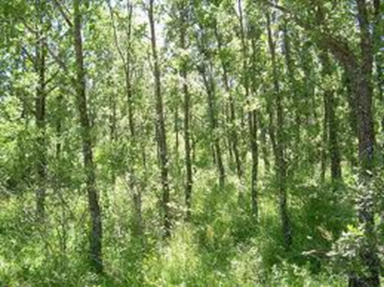
Vegetación
En los Pirineos, abundan los bosques de abetos y de pino silvestre.
En el Sistema Bético abundan los arbustos y matorrales espinosos, y a mayor altitud, los prados.

Slide 19
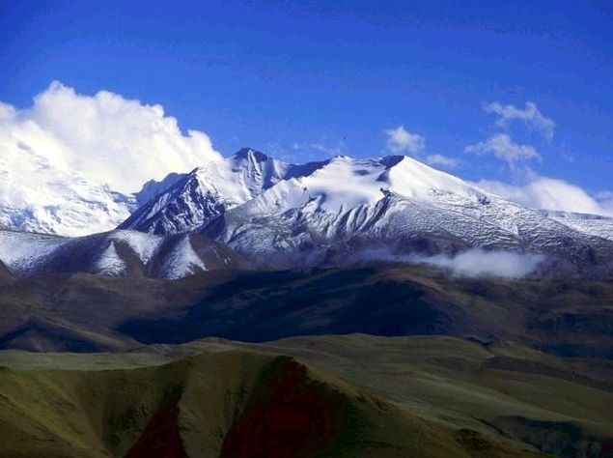
FIN –Curso 2012-1013-

